Slide 1

Проект
«Создание учебно-методического ресурсного центра поддержки социально ориентированных НКО»

Slide 2
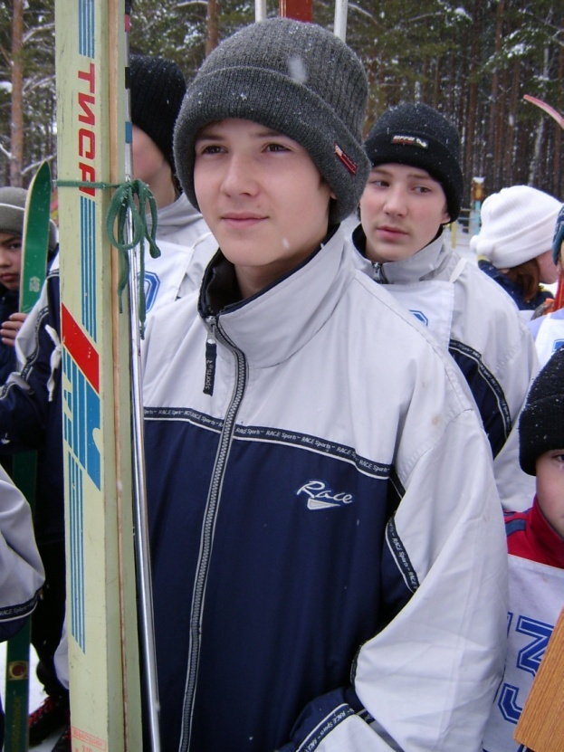
Распределение ответов респондентов на вопрос: «По Вашему мнению, в каком состоянии — хорошем, удовлетворительном или плохом — находятся сегодня в нашей стране перечисленные отрасли социальной сферы?» (% опрошенных)

Slide 3
Меры государства
- Июль 2009 г. Концепция содействия развитию благотворительной деятельности и добровольчества
- Апрель 2010 г. Федеральный закон о поддержке социально ориентированных некоммерческих организаций
- Конец 2010 г. - выделено 900 млн руб. на финансирование в 2011 г. федеральной программы поддержки социально ориентированных НКО
- Послание Президента Российской Федерации Федеральному Собранию 2010 г. - тема взаимодействия государства с НКО, особенно их вовлечения в решение социальных вопросов, стала одной из ключевых.

Slide 4
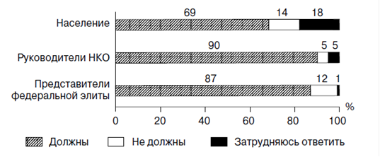
«На Ваш взгляд, общественные и другие негосударственные некоммерческие организации должны или не должны наряду с государственными учреждениями участвовать в решении социальных задач в сфере образования, здравоохранения, культуры
и т.д.?» (% опрошенных)

Slide 5
«СтратегиЯ социально-экономического развития Свердловской области на период до 2020 года (актуализированный вариант, Екатеринбург, 2010 г.)».
«Социальная поддержка населения в Свердловской области строится на принципах адресности, социального партнерства, толерантности» (выделено авторами проекта);
«Приоритеты развития: … Содействие развитию практики благотворительной деятельности граждан и организаций, распространению добровольческой деятельности (волонтерства)…»;
«2011-2015 годы: …- развитие новых форм государственно-частного партнёрства и форм взаимодействия с общественными организациями, предоставляющими социальные услуги населению…»;
«2016-2020 годы: - развитие негосударственного сектора социальных услуг, предоставляемых посредством государственно-частного партнёрства и взаимодействия с общественными организациями…».

Slide 6
Цель:
Построение и апробация базисной модели социального партнерства государства, бизнеса и социально ориентированных некоммерческих организаций для решения значимых социальных проблем региона.

Slide 7
Межсекторное социальное партнерство (МСП) – это конструктивное взаимодействие организаций из двух или трех секторов (государство, бизнес, некоммерческий сектор) при решении социальных проблем, обеспечивающее синергетический эффект от «сложения» разных ресурсов и «выгодное» каждой из сторон и населению.
(В. Якимец)

Slide 8
ключевые элементы МСП
- социальная проблема;
- интересы партнеров;
- возможности и сильные стороны партнеров;
- усилия партнеров взаимно дополняют друг друга;
- есть правила взаимодействия и взаимного контроля;
- наличие проекта как способа соорганизации сторон;
- правовая обоснованность партнерства

Slide 9
Госструктуры - это ГОСБЮДЖЕТНЫЕ СРЕДСТВА и УПРАВЛЕНЧЕСКИЕ ЭФФЕКТЫ и РЕСУРСЫ.
Коммерческие организации - это ДЕНЬГИ и УМЕНИЕ ДЕЛАТЬ ДЕНЬГИ.
НКО - это в основном ЧЕЛОВЕЧЕСКИЙ РЕСУРС и через него выход на дополнительные негосударственные источники финансирования, а также на резервы общества, неподвластные ни капиталу (интеллект), ни властям (свобода творчества).

Slide 10
шесть контрольных вопросов (6 К)
К1 – кто и с кем взаимодействует?
К2 – какова сфера взаимодействия?
К3 – каковы основания для реализации взаимодействия?
К4 – какая форма взаимодействия приемлема и адекватна?
К5 – какова цель и основные задачи?
К6 – как встраивать то, что придумано, в существующую схему?

Slide 11
Альтернатива социального партнерства - социальная революция

Slide 12
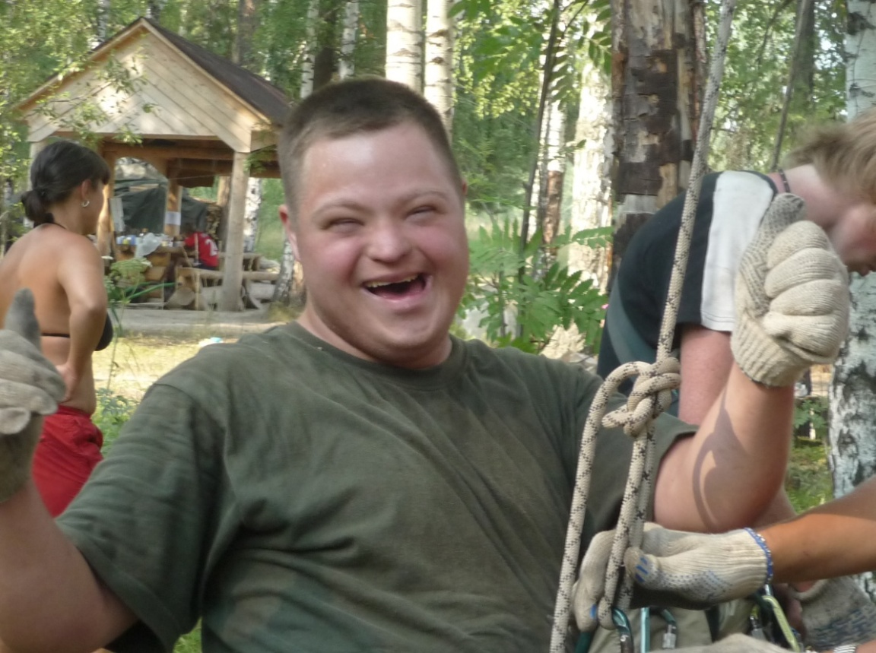
СПАСИБО ЗА ВНИМАНИЕ!

